Slide 1


Slide 2

Потребности и проблемы
Этап 1
Этап 2
Этап 3
Декомпозиция
стратегических
целей
Определение
бизнес-потребностей
Обсуждение
проблем

Slide 3
«Что есть» и «что надо»
Внутренний анализ Internal analysis
Разработка желаемой архитектуры предприятия Target state enterprise architecture
Внешний анализ External analysis
Анализ возможностей Gap analysis

Slide 4

Исследование бизнеса
Этап 1
Этап 2
Этап 3
Цели бизнеса
Сегмент рынка,
целевая аудитория
Задачи

Slide 5
PEST-анализ
Вид фактора | Описание фактора | Значимость фактора, вес 1-3, (баллы) | Оценка влияния фактора, «+»/«-» | Влияние фактора на стратегию предприятия(3x4)
1 | 2 | 3 | 4 | 5
Политический | 1. Текущее законодательство, регулирующее правила работы в отрасли. | 3 | 1 | 3
 | 2. Криптовалюта может служить определенным средством обхода санкций. | 2 | 1 | 2
Экономический | 1. Криптовалюта не эмитируется и не обеспечивается ни одной юрисдикцией. | 2 | -1 | -2
 | 2. В Беларуси криптовалюта не предусмотрена в качестве средства платежа. Т.е. нельзя оплачивать криптовалютой оказание работ, услуг, реализацию товаров. | 3 | -1 | -3
 | 3. Граждане, признанные налогоплательщиками в Беларуси, освобождены от обязанности уплачивать налог на доходы, полученные от добычи криптовалюты, операций по приобретению и отчуждению токенов, а также обмена одних токенов на другие до 1 января 2025 года. | 3 | 1 | 3
 | 4. Средство защиты от инфляции. | 2 | 1 | 2
Социо-культурный | 1. Отношение к криптовалютам в обществе. | 2 | 1 | 2
Технологический | 1. Децентрализация(нет посредников). | 2 | 1 | 2
 | 2. Приватность и безопасность. | 2 | 1 | 2
∑отр. | -5
∑пол. | 21

Slide 6
Ключевые аспекты
На рынке обменников криптовалют существует живая конкуренция, и важно понимать текущие тенденции
Future#1
Future#2
Future#3
Рост числа
владельцев
криптовалюты
Ужесточение
регулирования
Развитие
метавселенных

Slide 7
Конкуренты для анализа
01
60CEK.org
Возможность обмена криптовалют на наличные, более 20 направлений для обмена, партнерская программа с 30% от прибыли обменника
02
Nice Change
Поддерживаемые криптовалюты: ТОП-100 по рыночной капитализации, включая Bitcoin, Ethereum, Ripple, Litecoin и другие
03
Prostocash
Надежные лимиты на минимальный обмен криптовалют, уведомления о дополнительных комиссиях, если таковые есть
В целом, рынок криптовалют продолжает развиваться, и важно следить за новыми тенденциями, чтобы оставаться конкурентоспособным
04
Baksman
Этот прогрессивный обменный пункт поддерживает огромное количество направлений. Он также предоставляет возможность обмена на банковские карты

Slide 8
Критерии сравнения конкурентов
Локализация
Уровень локализации важен
01
Уровень лицензирования
Наличие проверок качества
02
Популярность в социальных сетях
Активность SMM
03
Внедрение инноваций
Отличительные черты криптообменника
04

Slide 10
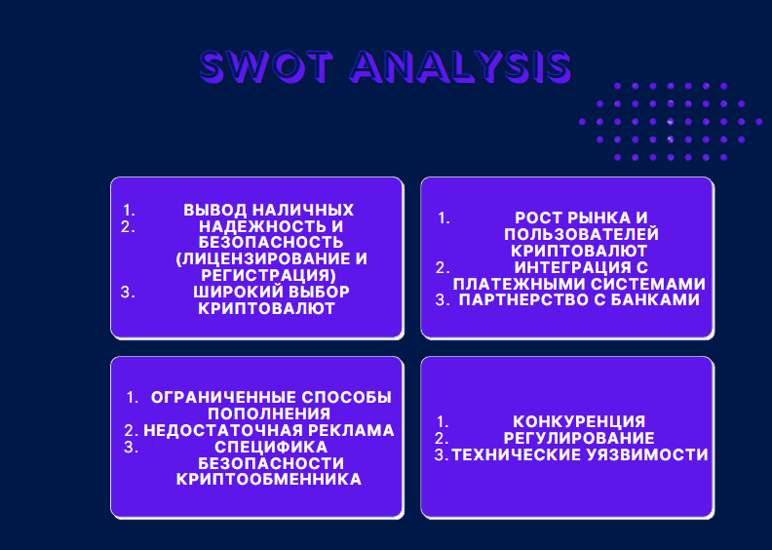

Slide 11
Денежное обоснование проекта
80000 BYN
Разработка платформы
20000 BYN
Юридическая помощь
50000 BYN
Комиссии и налоги за свой счет
50000 BYN
Первый год обеспечения рекламы
10000 BYN
Подарки для донатеров

Slide 12
Источники доходов
Комиссии с торговли
Один из основных источников дохода
01
Core value
03
02
Реклама
Реклама Google adSense в веб-приложении криптообменника
Core value
Core value
Пакеты аккаунтов
Пакеты VIP и Premium аккаунтов, которые предоставляют пониженные комиссии

Slide 13
Аренда серверных мощностей
А также облачного хранилища
01
Core value
03
02
Зарплаты другому персоналу
Администраторы, IT специалисты и другие
Core value
Core value
Зарплаты курьерам
Потому что это наша фишка :)
Core value
Источники расходов
Реклама
Закупка рекламы каждый месяц

Slide 14
01
Риски регуляции
Криптовалютные обменники подвержены строгой регуляции в разных странах
02
Технические риски
Кибербезопасность - это важный аспект для обменников
01
03
Финансовые риски
Нам нужно обеспечивать достаточные резервы
02
04
Риски волатильности рынка
Криптовалюты известны своей высокой волатильностью
Рассмотрим риски
06
03
05
Риски отношений с клиентами
Необходимо уделять внимание обратной связи пользователей
05
04
06
Непредвиденные риски
Непредсказуемые риски

Slide 15
Оценим выгоду от криптообменника
Выгода составляет около $160,000 до вычета налогов
04
Подписки $20,000
02
01
03
После года работы по плану: ROI = (190k * (1 – 0.13) – 29k) / 29k = 470%
Комиссии $150,000
Реклама $20,000

Slide 16
Полный анализ по Портеру
Угроза | Риск | Описание | Направления работ
Угроза нестабильности поставщиков | Низкий уровень влияния поставщиков | Поскольку продукт, по сути, предоставляет посреднические услуги, криптообменник не нуждается в поставщиках. Поэтому риск потерять прибыль из-за поведения поставщиков составляет 0 процентов. | -
Угроза со стороны товаров-заменителей | Низкий уровень угрозы входа новых игроков | Возможности решить проблему клиента сейчас с помощью другого товара или услуги нельзя. Поскольку в настоящее время заменить криптовалюту можно только другой криптовалютой или фиатом. Поэтому в ближайшее время заменителей ждать не стоит. | Следить за появлением новых технологий
Угроза потери текущих клиентов | Средний уровень угрозы потери клиентов | Для покупателей с большим чеком криптообменник будет смотреться привлекательно за счет фиксированных процентов. То есть для покупателей с большим чеком будет полезно знать, что процент комиссий остается неизменным и не растет с увеличением суммы обмена криптовалюты (или других операций). Что касаемо риска переключиться на другие товары конкурентов то все не однозначно. Несмотря на то, что уникальной особенностью нашего обменника является доставка наличных курьером в РБ, основная деятельность ведется в интернете. И не всем может понадобиться эта особенность, поэтому все еще сохраняется риск переключения на конкурентов. Чувствительность к цене является средней, так как клиенты перейдут к конкурентам только в случае значительной разницы. Все потому, что помимо цены на выбор обменника влияет не только ценовая политика, но и, что немало важно, безопасность. Качество безусловно важно, но все криптообменники схожи по качеству основных функций, поэтому этот критерий не имеет веса. | При потере клиентов с крупным чеком вводить динамические комиссии с уменьшением процента комиссий при росте капитала. Развивать уникальные направления, такие как, например, доставка наличных на дом. Делать опросы для оценки удовлетворенности клиентов обменником.
Угрозы внутриотраслевой конкуренции | Средний уровень угрозы потери клиентов | В РБ действует достаточное количество обменников, однако можно создать такой криптообменник, который с учетом особенностей может занять свою нишу. Интерес к криптовалютам постоянно повышается, поэтому темпы роста большие. Чувствительность к цене является средней, так как клиенты перейдут к конкурентам только в случае значительной разницы. Все потому, что помимо цены на выбор обменника влияет не только ценовая политика, но и, что немало важно, безопасность. Незначительное повышение комиссий, не сильно влияет на решение отказаться от услуг криптообменника. При этом это позволит покрыть растущие, например, зарплаты персонала. | Устраивать различные акции и договариваться о коллаборациях для удержания текущей аудитории и привлечения новой. Поддерживать высокий уровень безопасности обменника
Угроза со стороны новых игроков | Средний уровень угрозы входа новых игроков | В целом этот бизнес легко масштабируется при небольших затратах. Это может быть всего лишь наем дополнительного персонала. На рынке существуют множество крупных игроков, которые уже удерживают большую часть целевой аудитории, при этом успешно существуют несколько относительно небольших криптообменников. В этой отрасли также имеются микро-ниши для развития: это доставка средств, оплата, коллаборации. У продуктов такого типа достаточно быстрая окупаемость даже при небольших комиссиях, поскольку поток денежных средств в криптовалюте постоянно растет. Реклама требует умеренных инвестиций, поскольку для поддержания имиджа и популярности в настоящее время требуются коллаборации с блогерами и стримерами. Государство полностью контролирует отрасль, поэтому для нормальной работы криптообменника требуется соблюсти все правовые аспекты. У крупных игроков имеются достатоочно большие резервы, что позволяет им на определенный промежуток времени не снижать цен при росте затрат. Интерес к криптовалютам постоянно повышается, поэтому темпы роста большие. | Создавать лояльную аудиторию путем разработки программ, дающих бонусы пользователям, которые пользуются обменником регулярно и продолжительное время. Устраивать акции и коллаборации для повышения заинтересованности клиентов в обменнике.

Slide 17
Анализ по Портеру
Сила / Оценка | Выраженность риска | Степень влияния | Возможность решения | Итоговый рейтинг
Давление поставщиков | 0 | 0 | 10 | -10
Давление покупателей | 4 | 8 | 7 | 5
Давление действующих конкурентов | 6 | 8 | 5 | 9
Угроза появления новых конкурентов | 6 | 6 | 7 | 5
Давление товаров-заменителей | 1 | 10 | 4 | 7

